Slide 1
年轻 自由 个性
个人简历
Personal Resume
姓名：Mingle
学校：惠州大学
就业：用户研究

Slide 2
目录
DIRECTORY
一、自我介绍...............................03
二、基本资料...............................04
三、工作经验..............................05
四、个人特长..............................06

Slide 3
一、自我介绍
Self-introduction
尊敬的面试官：
我是惠州大学电子科学系电子信息工程的一名大四学生，即将面临毕业。在校期间，我学习努力，不断完善超越自己，养成了独立 分析，解决问题的能力，严峻的就业形势使我努力夯实自己的专业基础知识；同时，能熟练运用Word、PowerPoint、Excel表格制作等办公自动化软件和通过广东省计算机等级二级网页制作和英语六级。更重要的是，严谨的学风和端正的学习态度塑造了我朴实、稳重、创新的性格特点。 而且在校期间曾获得“校学生标兵及少康奖学金”等多项奖。
在社会工作经历上，今年暑假，我在中国电信惠州分公司实习过，实习期间的主要工作成果有五个策划和三个活动。这些工作都是我和其他四个同事合作的，短短的45天，收获最大的是，很多时候当你发现你觉得自己的思路和计划很完美的时候，却恰恰说明你的思想和阅历很狭隘，比如我们代表电信跟一个黄冈网校合作那一个方案，我发现一个产品除了它自身的优势和销售的平台，更重要的是它是否能真正的适应某个地区的市场消费习惯。
最后允许我用这样的一段话结束我的介绍：大学即将毕业，大家都在忙着找工作，我也不例外，面试过几次没成功，最近有点心灰意冷，再冷静的思考一下才发现：人生有很多时候，不是因为看到了希望才应该去坚持，而是因为坚持了才会看到希望。
谢谢!

Slide 4
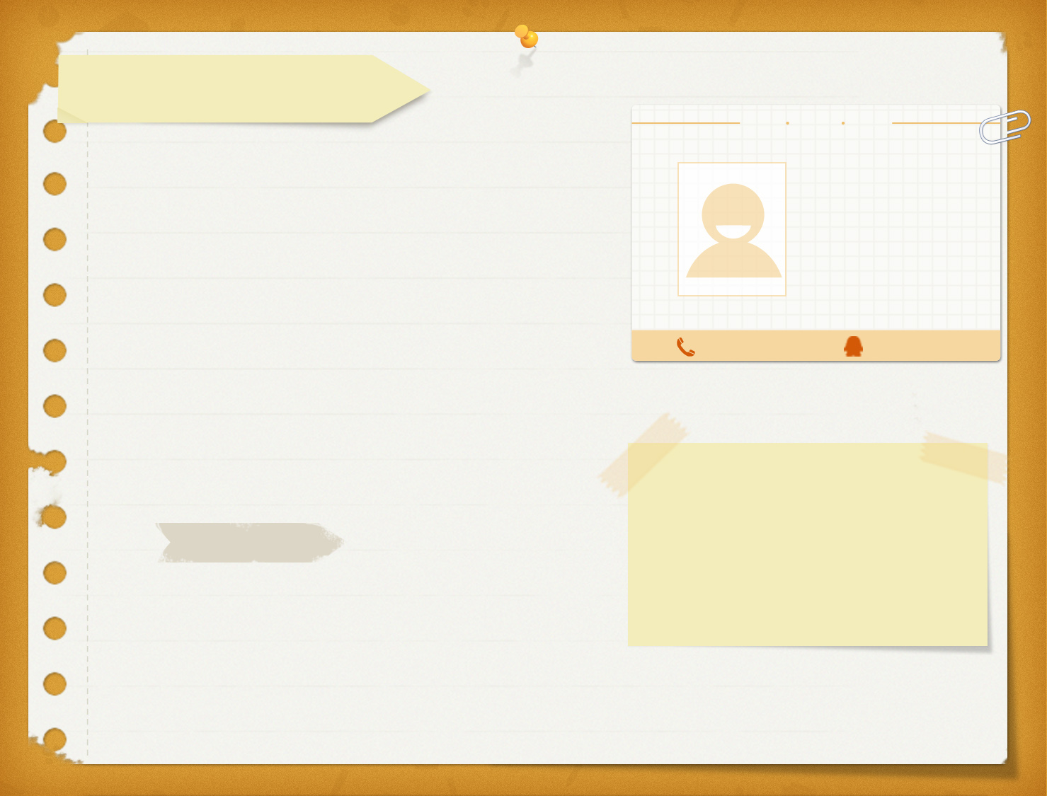
二、基本资料
Basic Information
年轻 自由 个性
学历: 本科
专业: 电子信息
爱好: 写作、逻辑推理
户籍: 广东省河源市
出生日期: 1989-01-11
英语：良好（四级证） 口语：熟练
主修课程：高等数学 、移动通信系统与原理、
心理学（辅修）
我的名片
My business card
姓名：Mingle
学校：惠州大学
159926983xx
57048308
获奖情况
优秀心理委员 学生标兵
优秀学生干部 少康奖学金
优秀志愿者 优秀军训通讯员
优秀共青团员
工作意向
目标地点：珠海
工作性质：全职 实习生
目标职能：用户研究专员

Slide 5
三、工作经验
Work experience
社会工作
学生工作
1、兼职销售助理,一周收集346名客户联
系电话
2、经营暑假家教辅导补习班,共20人
期间曾加入到系里编辑部，并共同参与组织本校大型活动“校运动会”，全力负责报道工作。除此之外，同时兼任班级心理委员从中积累了丰富的经验。
2010
2011
惠州世通留学教育中心 兼职老师
主要职责：负责机构的招生和教学工作，以及制定机构学生守则的初稿。
担任编辑部部长，在职一年尽心尽职，更多学会了如何处理好人际关系。更多的是更提高了我的写作灵感，有几遍报道曾上传校网。
2012
中国电信惠州分公司
主要职责：协助校园营销服务运营中心制定校园产品文案策划，并进行推广方案；
(1)、黄冈网校学习包产品分析及推广方案
(2)、电信运营商校园产品及资费
(3)、校园迎新及校园活动策划方案
担任过惠州学院电子科学系11级电子信息工程（2）班的代理班主任，组织新生 入学，引导和帮助他们尽快地进入大学生活坏境。
2013

Slide 6
四、个人特长
Personsl strengths
工作心态
本人有良好的沟通能力，有一定的组织能力；工作认真负责，做事态度严谨踏实，具有良好的团队意识；学习能力强，思维活跃，观察力敏锐；性格开朗，积极进取、勇于挑战。责任心强，做事态度严谨踏实，具有良好的团队意识。学习能力强，思维活跃，有不错的理解能力和悟性。
写作
文字软件
演示软件
表格软件
PS软件
AI软件

Slide 7
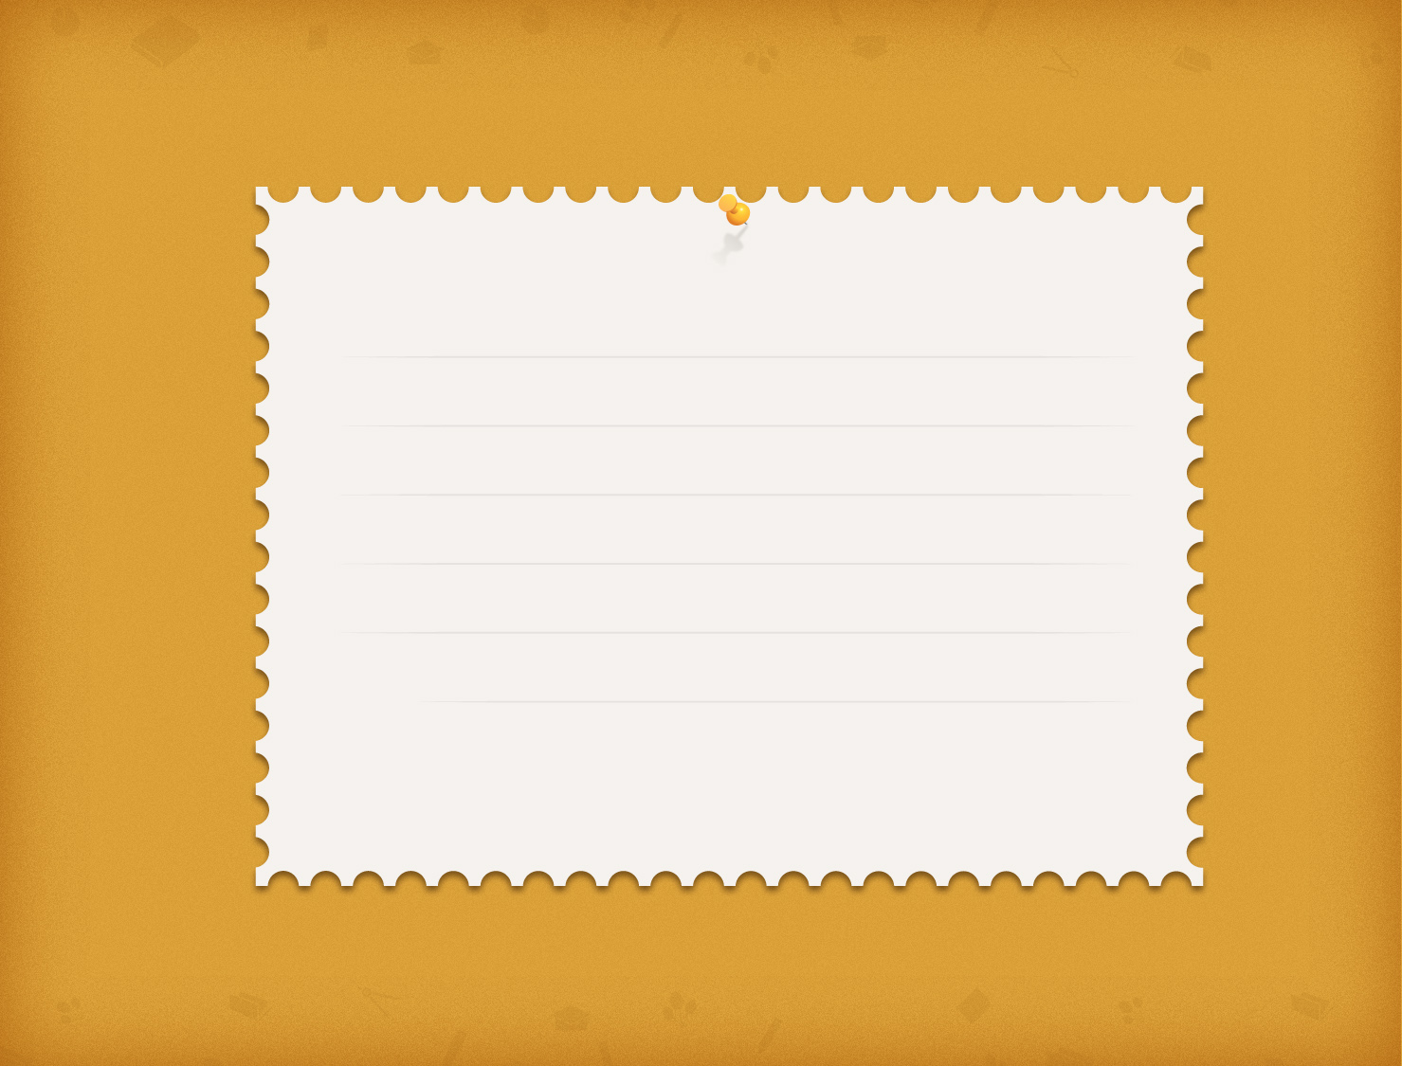
Thank you
^ ^

Slide 8
10000+套精品PPT模板全部免费下载
PPT营
www.pptying.com
Notes:
模板来自于 https://www.pptying.com 【PPT营】

